Slide 1



Новое в 1С:Архиве
Александр Федай
Разработчик, 1С
Notes:
Вставив рисунок, переместите его на задний план

Slide 2
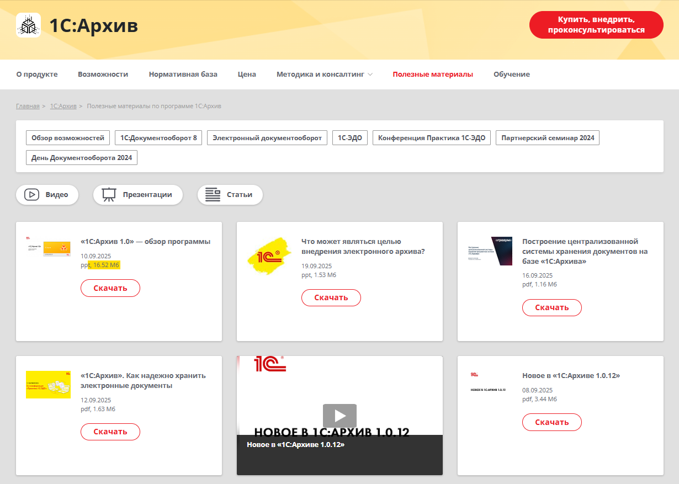

1С:Архив

Slide 3

Для чего нужен 1С:Архив?
    В чем преимущество 1С:Архива перед типовым хранением документов в 1С:ДО?
    Чем полезнее 1С:Архив в сравнении с S3-хранилищем, файловым томом или самой БД? Разве юридическая значимость подписанного ЭЦП документа теряется в зависимости от места его хранения?
    Чем отличается хранение скан-копий с оригиналов документов в 1С Документооборот от хранение этих же документов в 1С Архив?
Зачем нужен 1С:Архив если 1С:Документооборот тоже умеет хранить документы?
Позиционирование системы 1С:Архив относительно 1С.Документооборот?

Slide 4


Для чего нужен 1С:Архив?
Правила архивного хранения документов
  Правила хранения от Росархива, 125-ФЗ «Об архивном деле»
1С:Документооборот как СЭД, 1С:Архив как СХЭД
Передача дел в архив
Уничтожение дел
Оформление сводных описей
Присвоение архивных шифров
Архивные справки
Архивные выписки
Лист фонда
Книга поступления и выбытия документов
Конвертация в новые форматы
…

Slide 5
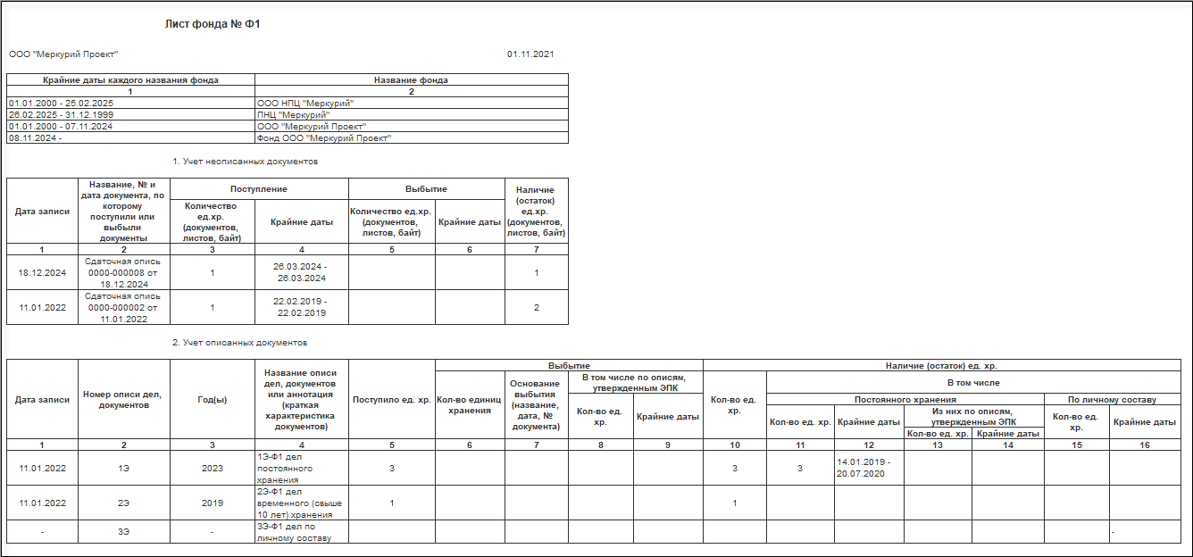
Для чего нужен 1С:Архив?

Slide 6
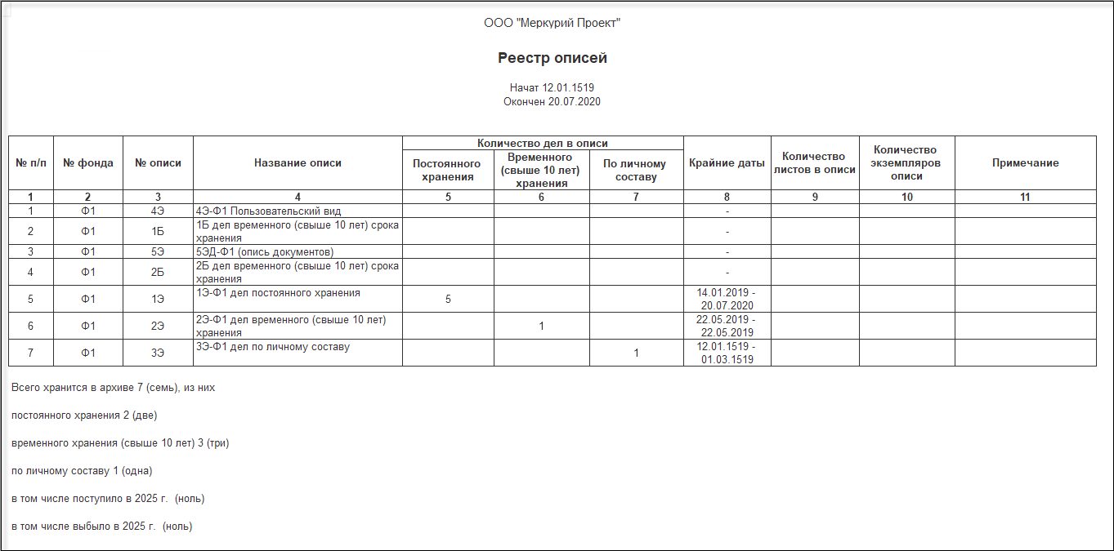
Для чего нужен 1С:Архив?

Slide 7
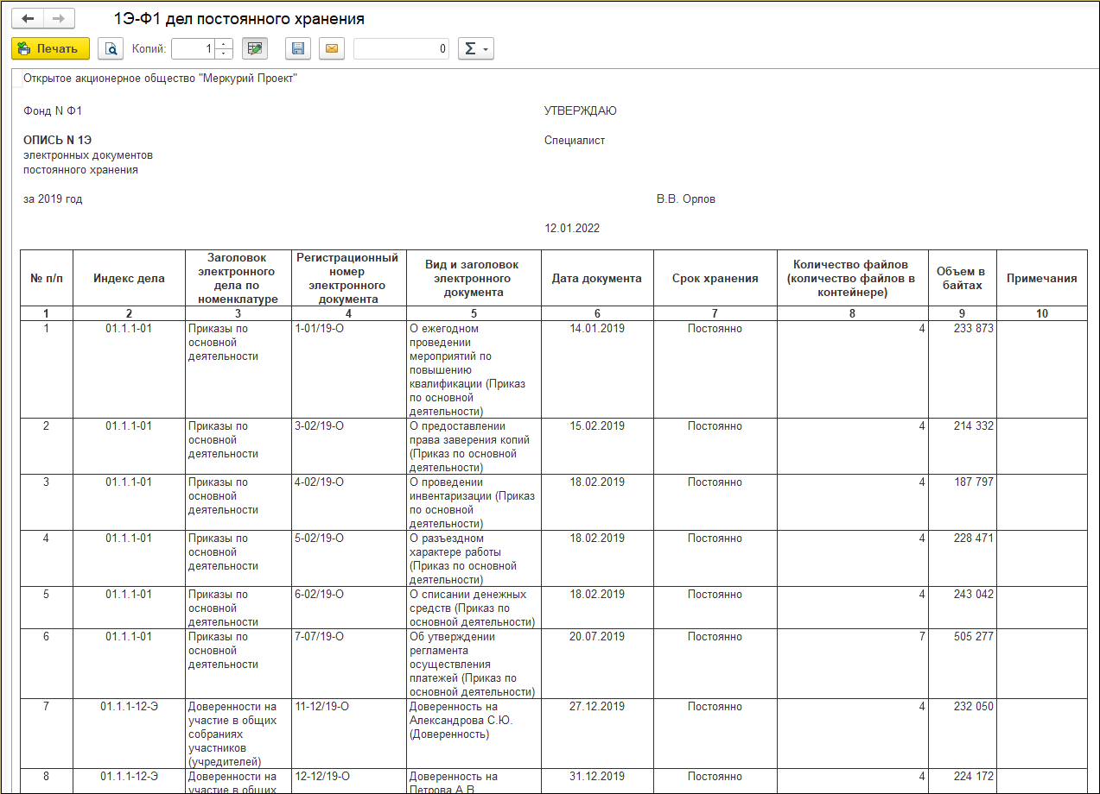
Для чего нужен 1С:Архив?

Slide 8
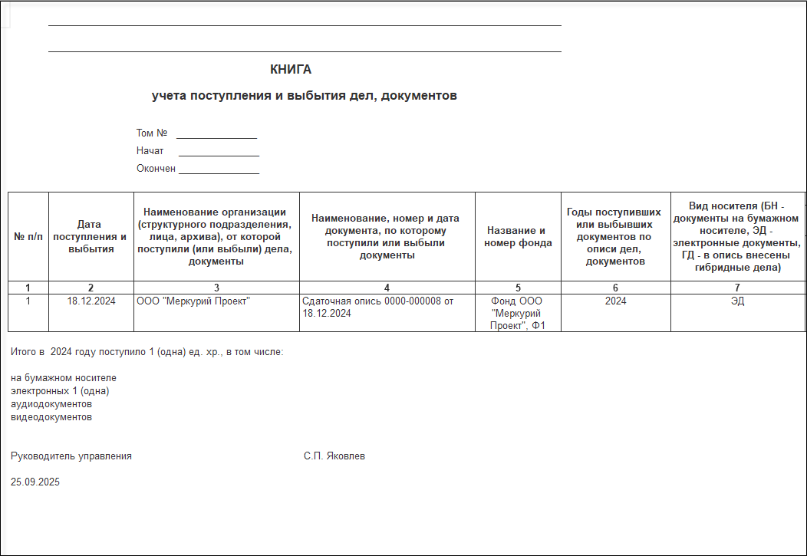
Для чего нужен 1С:Архив?

Slide 9
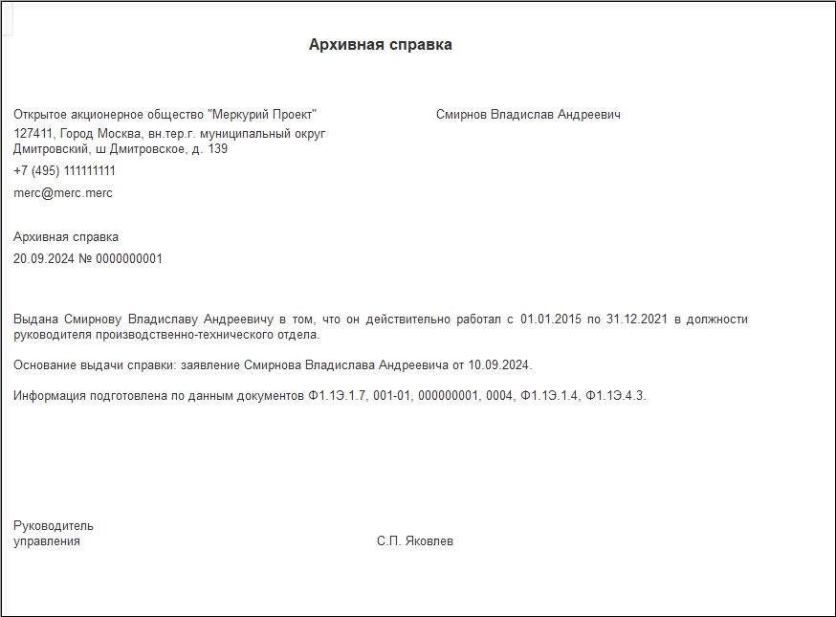
Для чего нужен 1С:Архив?

Slide 10
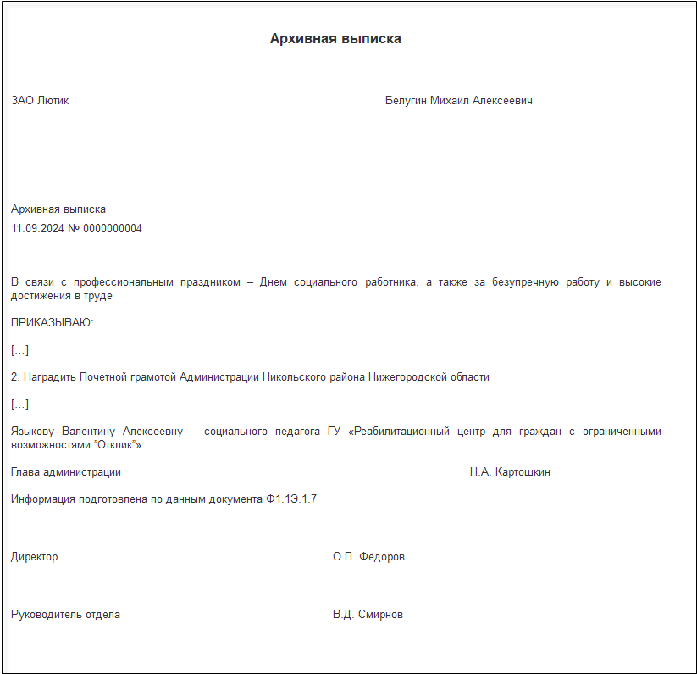
Для чего нужен 1С:Архив?

Slide 11
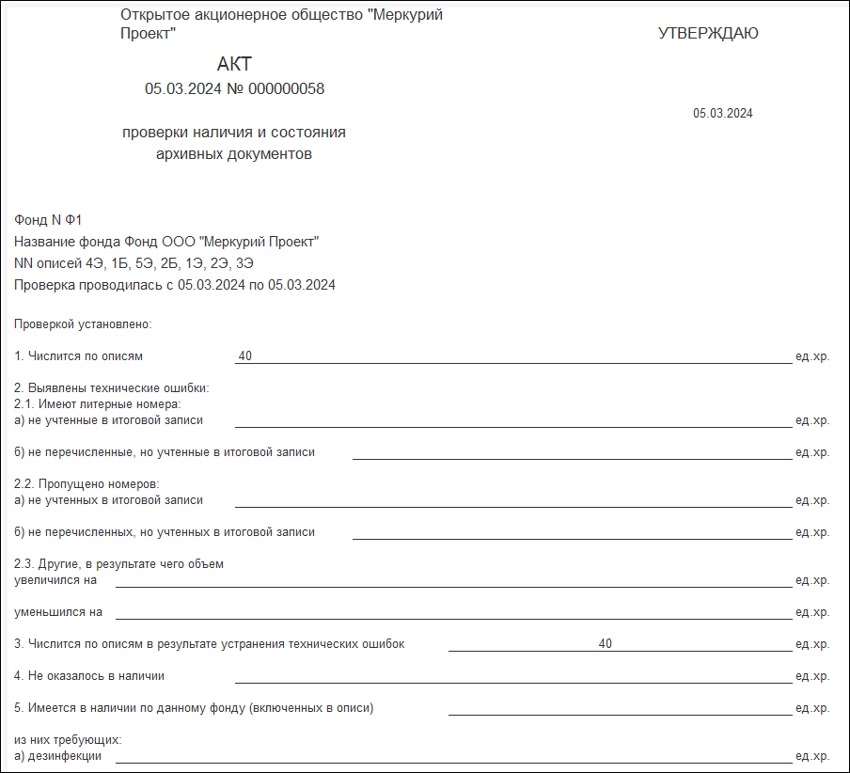
Для чего нужен 1С:Архив?

Slide 12
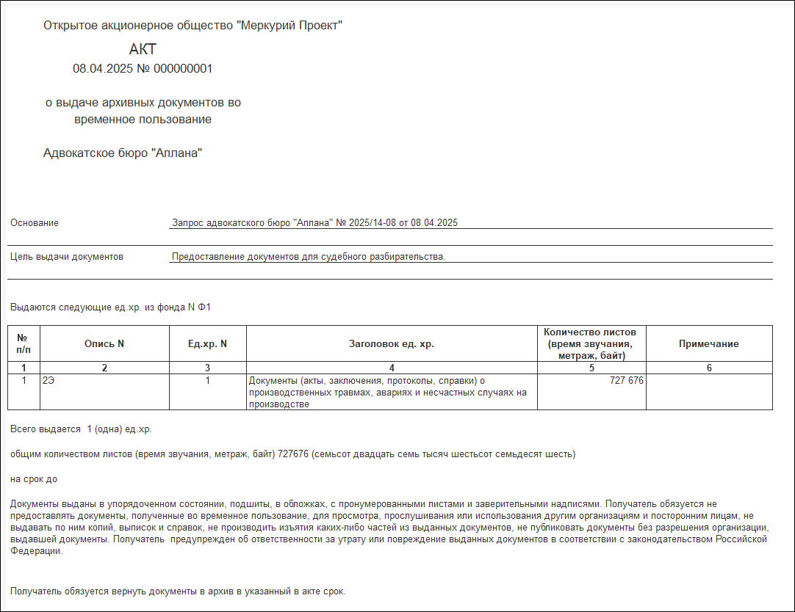
Для чего нужен 1С:Архив?

Slide 13
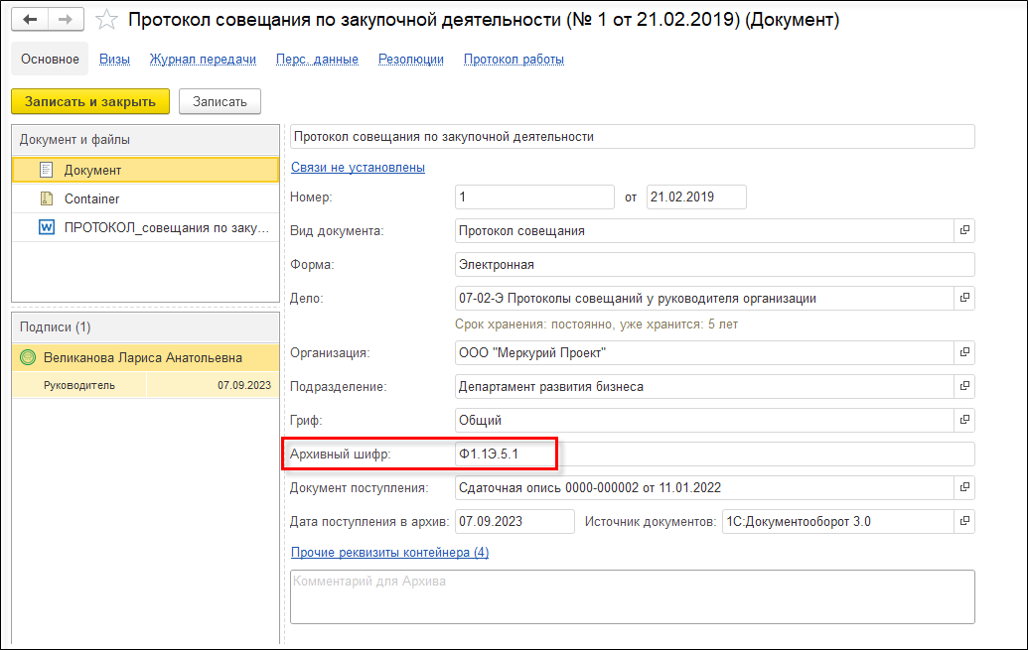
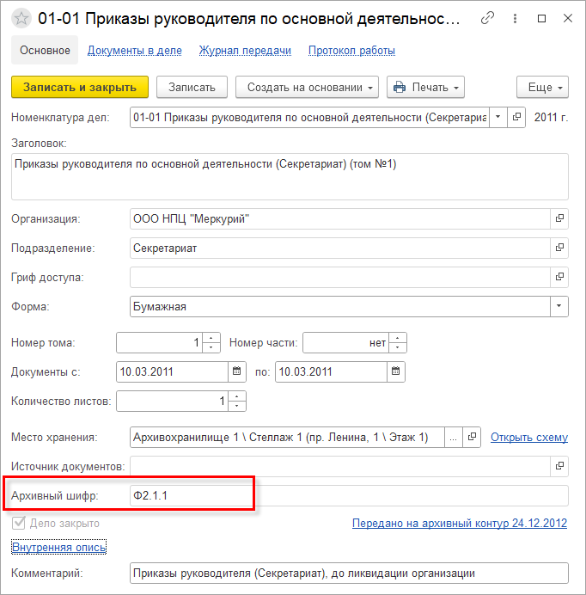
Для чего нужен 1С:Архив?

Slide 14

Для чего нужен 1С:Архив?

Slide 15
Для чего нужен 1С:Архив?
    В чем преимущество 1С:Архива перед типовым хранением документов в 1С:ДО?
    Чем полезнее 1С:Архив в сравнении с S3-хранилищем, файловым томом или самой БД? Разве юридическая значимость подписанного ЭЦП документа теряется в зависимости от места его хранения?
    Чем отличается хранение скан-копий с оригиналов документов в 1С Документооборот от хранение этих же документов в 1С Архив?
Зачем нужен 1С:Архив если 1С:Документооборот тоже умеет хранить документы?
Позиционирование системы 1С:Архив относительно 1С.Документооборот?

Slide 16
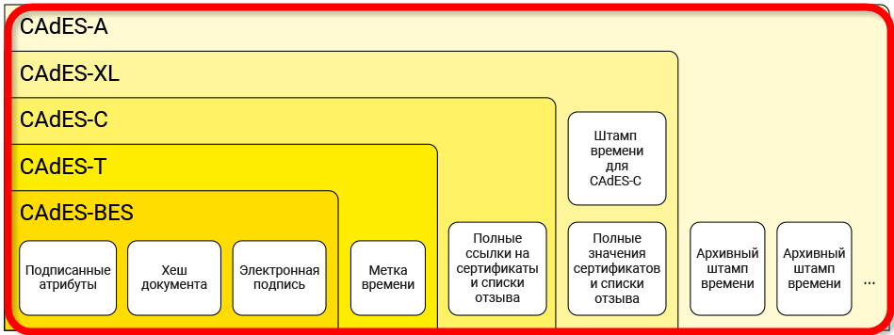

Поддержка актуальности ЭП
Используется формат CAdES-A v3, который позволяет продлевать
проверяемость подписи на неограниченное время

Slide 17
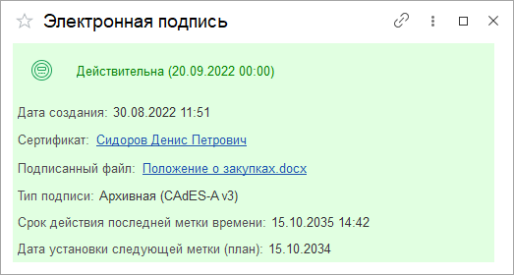
Юридическая значимость
    Использование архивного формата ЭП
      В Архиве: для всех подписей без исключения
        В других типовых настраивается формат, в котором происходит подписание.
        На ЭП контрагента настройка не влияет.
      Двойной контроль сроков архивных штампов
        При проверке контейнеров наличие ЭП, сертификат последней метки которой истекает менее чем через 11 месяцев, фиксируется как найденная ошибка

Slide 18
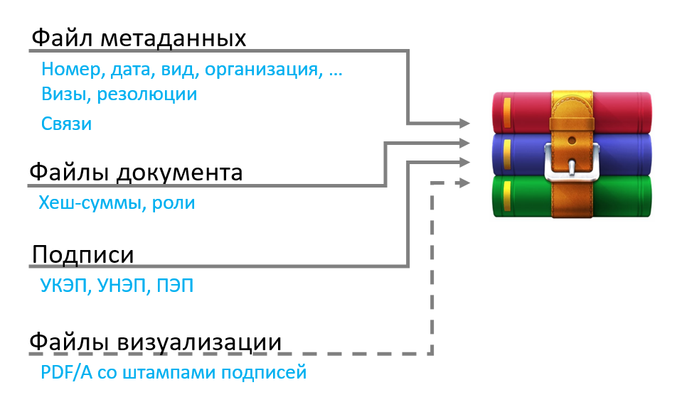
Юридическая значимость
    Хранение документов в контейнерах по правилам Росархива
      Отдельный файл метаданных документа в формате xml
      Отдельный файла визуализации со штампами ЭП в формате pdf/a
      Защита от устаревания форматов файлов
        Конвертация в новые форматы
      Регулярная проверка контейнеров

Slide 19

Для чего нужен 1С:Архив?
Централизованное хранилище
Библиотека интеграции для встраивания в конфигурации 1С
  Встроена в 1С:Документооборот 3.0 и 2.1,
  1С:Зарплата и управление персоналом,
  1С:Зарплата и кадры государственного учреждения
Планируется встраивание во все основные
типовые решения
Описание формата обмена для сторонних систем

Slide 20
1С:Архив
Что позволяет сделать?
Организовать единое хранилище всех документов,
работающее по правилам российского
делопроизводства и архивного дела
Гарантировать сохранение юридической значимости документов в течение любого срока хранения
Увеличить долю электронных документов в документообороте
Упростить документационное сопровождение архивного хранения
Обеспечить оперативный доступ к архивным документам, упростить поиск информации

Slide 21

1С:Архив
Какие преимущества дает?
Перевод документов в электронный вид
  Освобождение площади
  Повышение скорости и удобства работы с документами
  Уменьшение затрат на хранение документов
Снижение издержек за счет ускорения поиска
и анализа архивных документов
Уменьшение риска потерь от судебных процессов
из-за «просроченных» ЭП
Отсутствие претензий со стороны надзорных органов
Снижение затрат на поддержку учетных систем

Slide 22

Новые функции

Slide 23







Интеграция с ЗУП и ЗКГУ
 | Тип данных | Примеры
 | Печатные формы документов | Расчёты для среднего заработка Расчетная ведомость 0504402 , Т51 Записка-расчет 0504425
 | Отчеты | Справки 2-НДФЛ Карточка-справка 0504417 Регистр налогового учета по НДФЛ
 | Регламентированная отчетность | 6-НДФЛ ЕФС-1 П-4
 | Документы КЭДО | Кадровые приказы
 | Произвольные файлы | Подтверждающие документы на материальную помощь

Slide 24
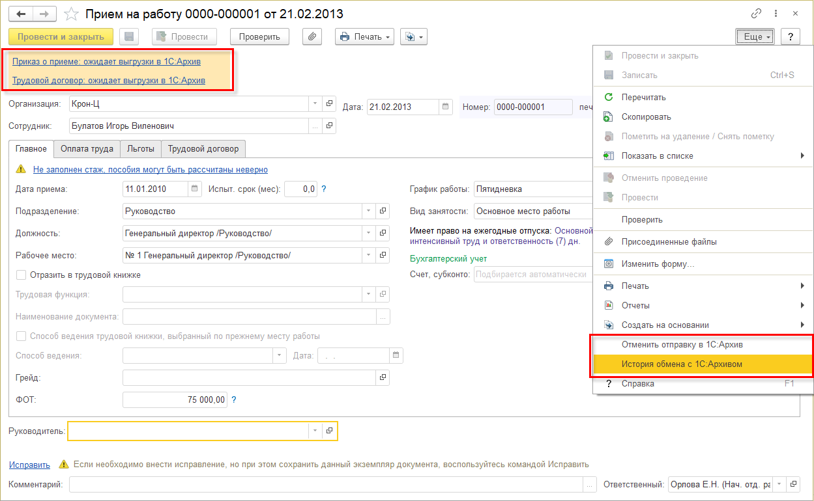
Интеграция с ЗУП и ЗКГУ

Slide 25

Новое в библиотеке интеграции
      Передача МЧД
      Адаптация к облачному режиму работы базы-источника
      Присоединение дополнительных файлов при выгрузке документа

Slide 26
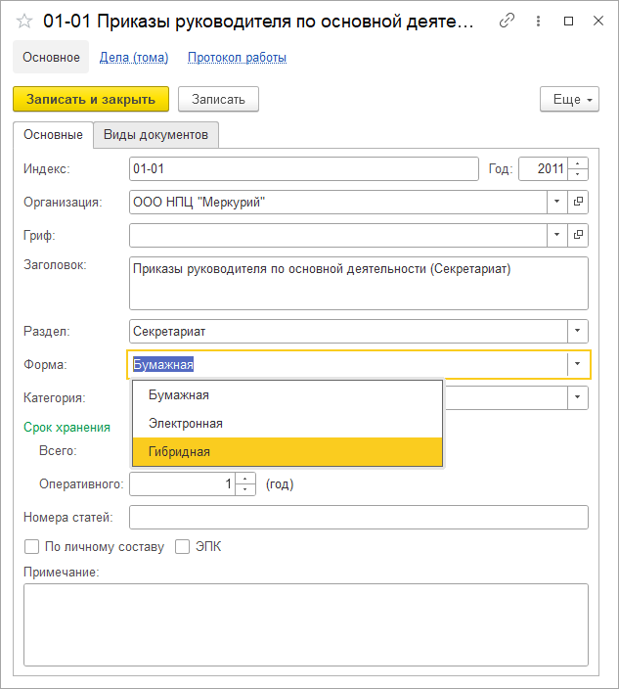

Гибридные дела
Выбор формы дела

Slide 27
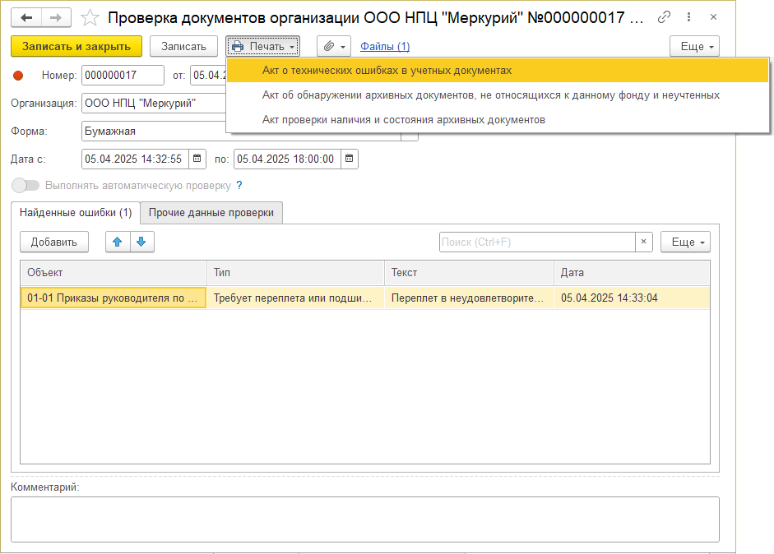
Проверки документов
Добавление вручную
Формирование актов
Классификация ошибок

Slide 28
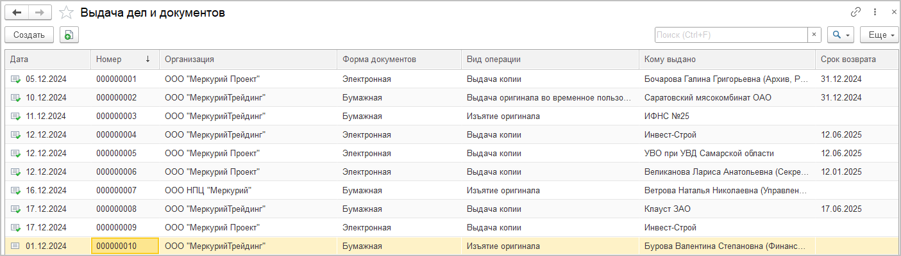
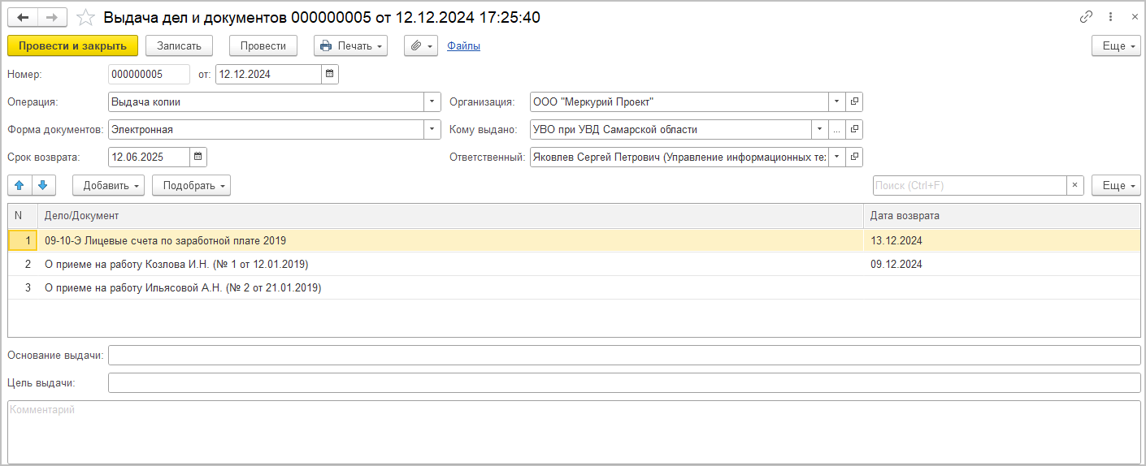
Выдача дел и документов
Выдача оригиналов
во временное пользование
Выдача копий
Изъятие оригиналов

Slide 29
Выдача дел и документов
Печать акта выдачи
Выдача сотруднику
или контрагенту
Можно выдать не только документ, но и дело целиком

Slide 30
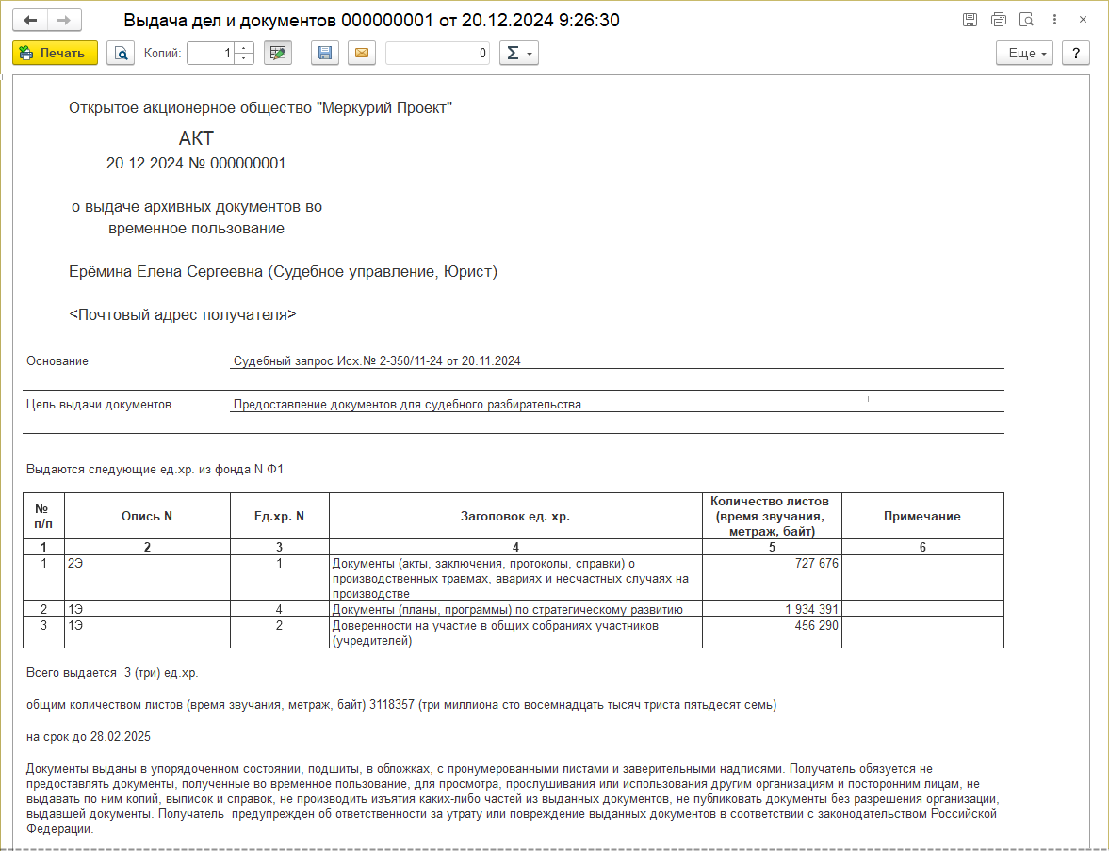
Выдача дел и документов

Slide 31
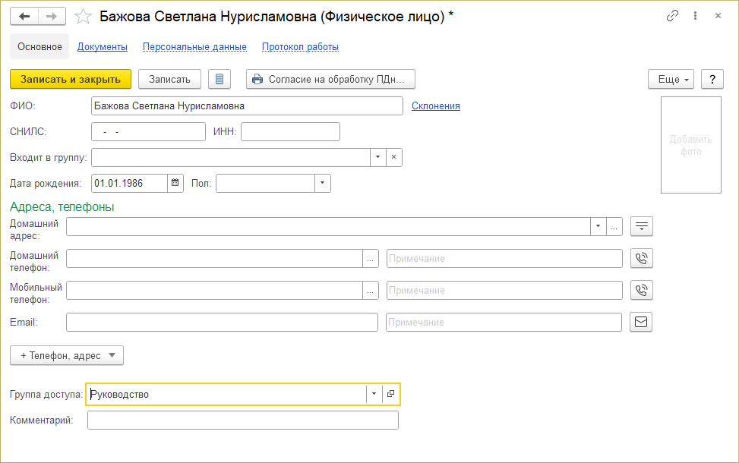
Физические лица
Группы доступа ФЛ добавлены в обмен

Slide 32
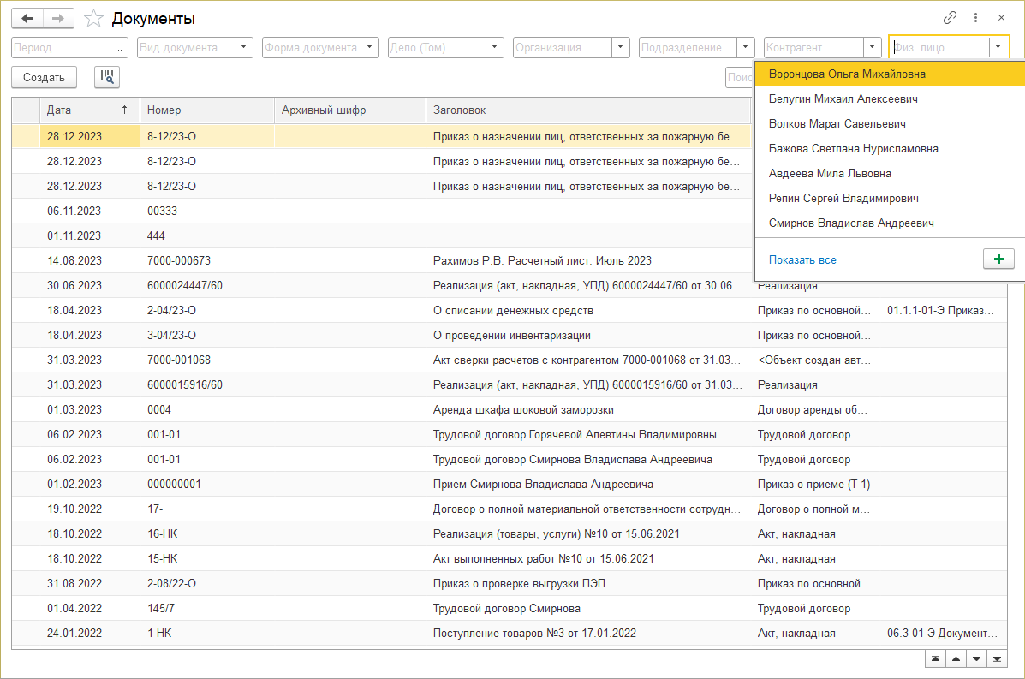
Физические лица
Отбор документов по ФЛ

Slide 33
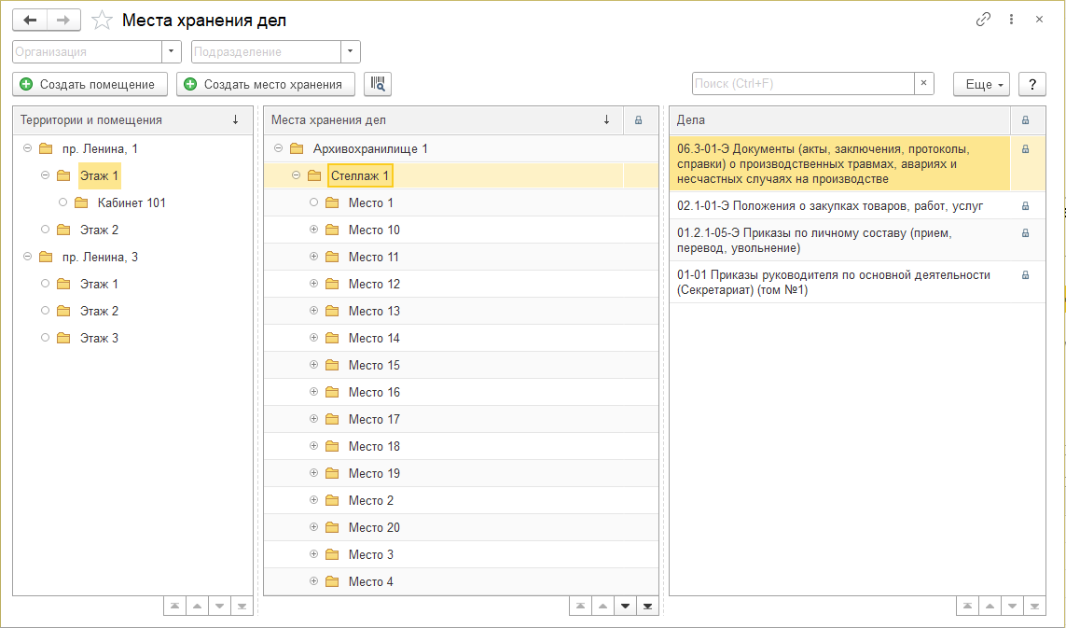
Места хранения дел
Поиск по штрихкоду
Иерархия мест хранения
Отображение дел в выбранном месте

Slide 34
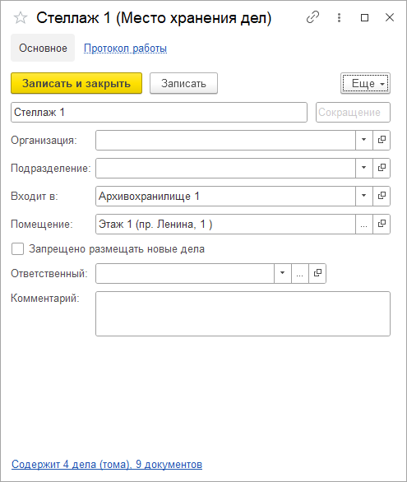
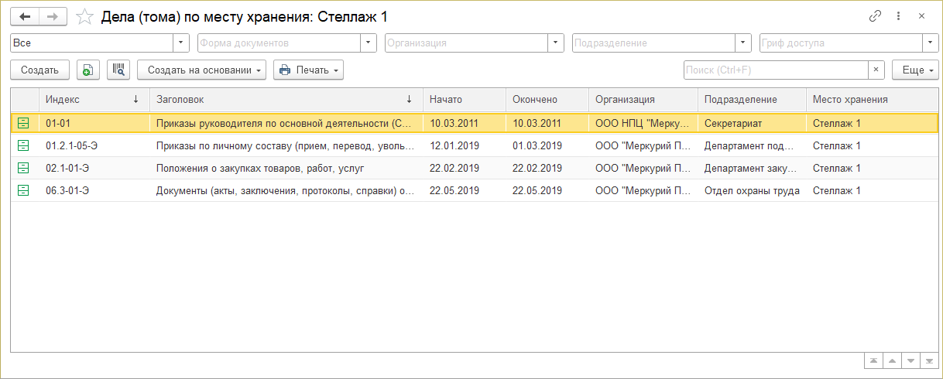
Места хранения дел
Дела по месту хранения или территории

Slide 35
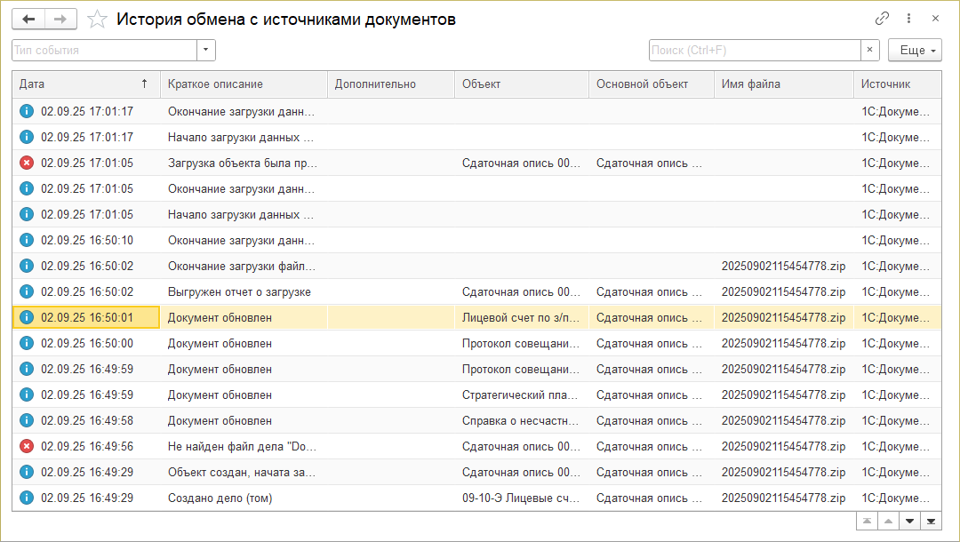

История обмена с источниками

Slide 36
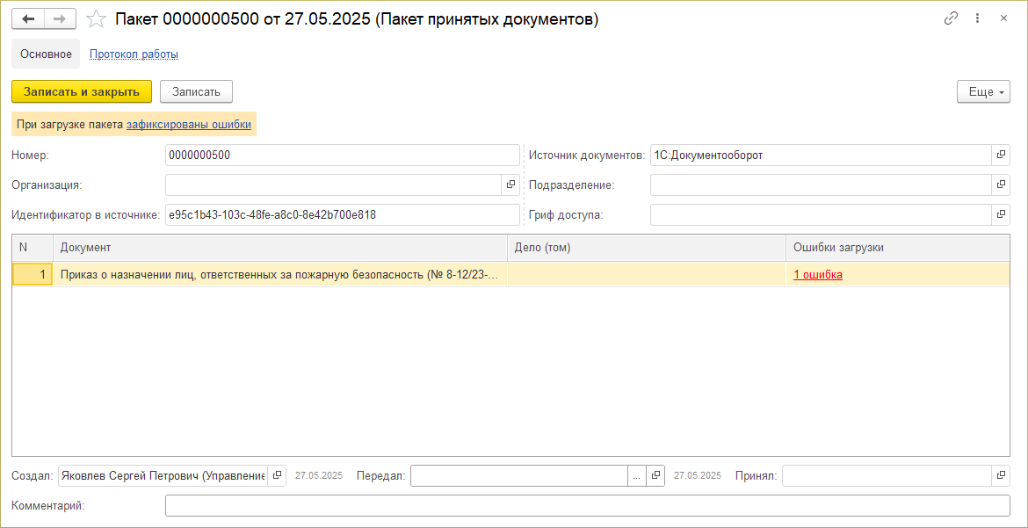
История обмена с источниками
Список всех ошибок по пакету
Список ошибок по документу

Slide 37
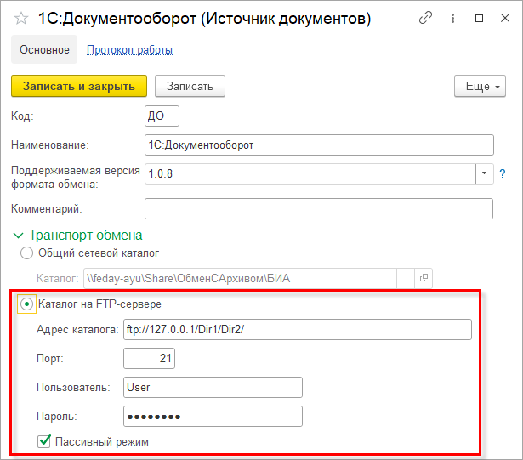
Обмен через FTP
Настройка транспорта перенесена в карточку источника документов
В качестве транспорта можно указать FTP-ресурс

Slide 38
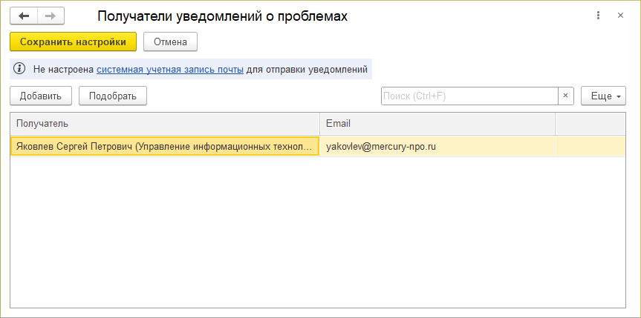
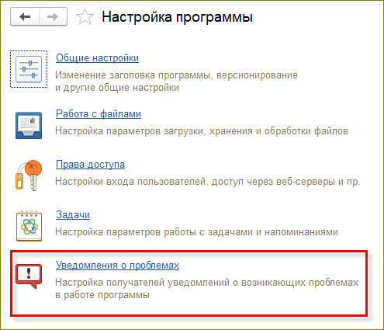
Уведомления о проблемах
Уведомления по почте
На адрес, указанный в поле Email
в карточке сотрудника
Письма отправляются от имени
системной учетной записи
  Если она не настроена
  появляется ссылка прямо здесь же

Slide 39
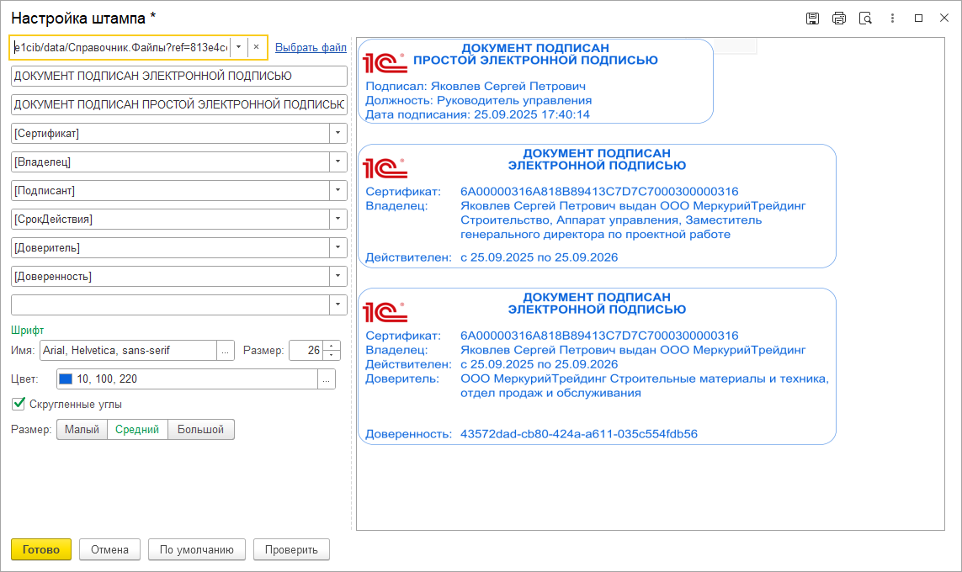
Внешний вид штампа ЭП

Slide 40
Прочее
      Режим совместимости «8.3.27»
      БСП 3.1.11.215; БИП 2.8.3.5; БЭД 1.9.15.21
      Повышено удобство работы в частотных интерфейсах
      Улучшено формирование визуализации файлов нетиповых размеров
      и горизонтальной ориентации
      На ОС Linux при наличии на сервере LibreOffice поддерживается:
        Предпросмотр файлов DOC, DOCX, ODT
        Формирование визуализации из файлов DOC, DOCX, ODT
      Сканеры штрихкодов:
        Упрощен процесс подключения
        Поддержка различных драйверов в Windows, Linux, Android, MacOS
        Новые режимы работы: клавиатурный, virtual COM, Bluetooth, Broadcast
      …

Slide 41
Спасибо за внимание!
Александр Федай
Разработчик, 1С
doc@1c.ru
Notes:
Вставив рисунок, переместите его на задний план

